Slide 1
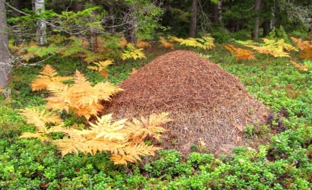
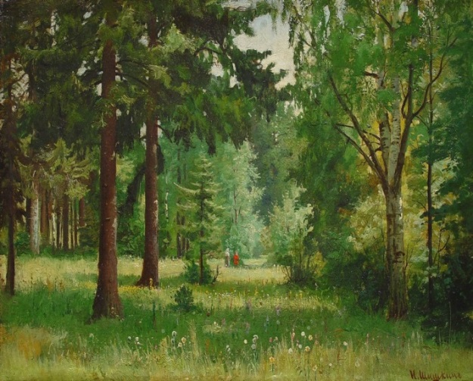
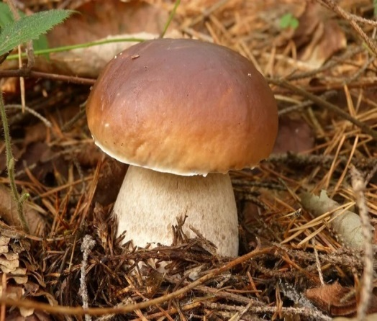
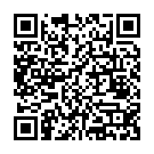
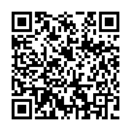
по
Остановка №2. «Муравейник»
Загадка
Все знают, что у елки Не листья, а иголки, И так же, как она С иголками ...
(Сосна)
Государственное учреждение образования
«Каменский ясли сад 7»
Маршрут выходного дня
«Лес чудес»
Остановка №1.
«Исследуем лес»
БОРОВИК
У березы старичок, Старичок — боровичок. Крепенькие ножки, Сторож у дорожки!

Slide 2
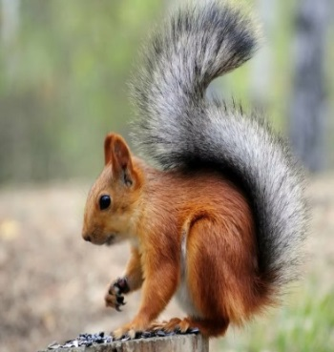
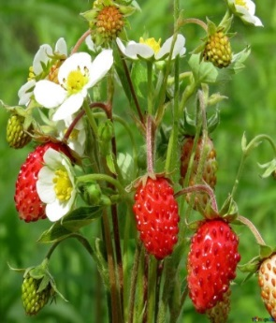
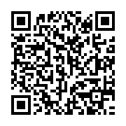
по
Правила поведения в природе
1. Нельзя громко кричать в лесу.
2. Запрещается дотрагиваться до птичьих гнезд.
3. Не бегать слишком быстро по незнакомой местности – под травой может быть корень дерева или камень, можно споткнуться и пораниться.
4. Нельзя разорять муравейники – это навредит насекомым и может стать причиной возникновения аллергической реакции.
5. Нельзя допускать истребления насекомых: бабочек, жуков, пауков – возможно, это редкие виды.
6. Небезопасно срывать некоторые растения и цветы, так как они могут быть ядовитыми или занесенными в Красную книгу природы.
7. В лесу нельзя убегать от взрослых, так как можно заблудиться.
Художественное слово
Белку спрашивает зайка: — Чем займёшься ты, хозяйка? — Запасу орешки впрок, Буду щёлкать «цок-цок-цок!»
Остановка №3 «Играем в лесу»
ЗАГАДКА
Ягода приятная,
Очень ароматная. Ты под кустик загляни-ка, Там краснеет…
(Земляника)
Хороших выходных

